Slide 1
总体设计
智能小车系统设计

Slide 2
总体设计
总体设计
General Design of the System
系统运行的循环在总控层
有序调用下面3层
总控层
General Layer
寻迹模块+标志识别模块
感知路况环境
Sensing Layer
感知层
根据感知层的路况信息进行实时决策
决策层
Decision Layer
Controlling Layer
控制层
根据决策信号对底层硬件进行控制

Slide 3
总体设计
总控层
General Layer
进入感知层
向决策层传递路况信息：
1.行驶偏移量 x_deviation
2.转弯标志信息 turn_flag
3.转弯标志大小 circle_width
进入控制层
1.若入弯：根据经验进行入弯控制
2.若准备入弯：减速
3.其他情况：根据行驶偏移量 x_deviation 进行动态调整
01
02
03
04
全局变量预处理
进入决策层
向控制层传递决策信号：
1.是否入弯
2.是否减速准备入弯

Slide 4
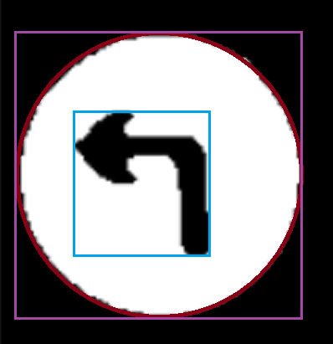
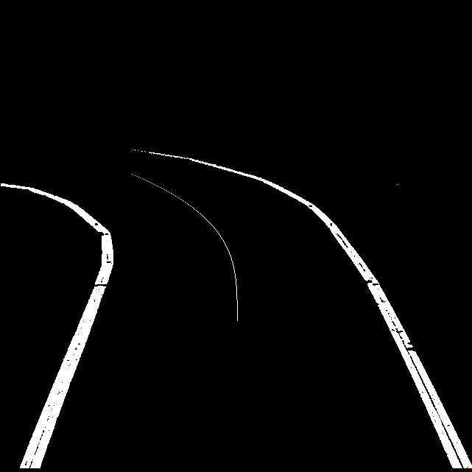
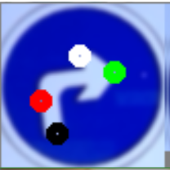
总体设计
感知层
Sensing Layer
标志识别模块
BGR空间→HSV空间
根据蓝色的HSV经验值进行颜色分割得
到ROI
去噪：中值平滑、形态学处理
ROI中寻找轮廓
验证轮廓区域是否符合交通标志的3个形态
约束，计算箭头的特征向量，用特征向量 判断入弯方向
01
寻迹模块
由近到远依次寻找道路左右边界
根据当前行的左右边界计算中点
检查是否在弯道，矫正中点坐标
拟合出道路中线
计算行驶偏移量 x_deviation
中心线检测
02

Slide 5
总体设计
决策层
Decision Layer
03
01
感知层circle_width < 20：
未进入弯道区域
不向控制层发出控制信号干预
控制层继续执行寻迹逻辑
感知层circle_width：开始入弯
向控制层传递决策信号：
达到左入弯条件 right_camera_flag → 1 左入弯
达到右入弯条件
right_camera_flag → 1 左入弯
感知层circle_width：
即将入弯
向控制层传递决策信号：
根据标志牌大小进行动态减速
02

Slide 6
总体设计
控制层
Controlling Layer
01
03
决策层camera_flag：执行入弯控制
根据测试阶段的入弯控制经验时序调节电机转速
入弯控制程序结束时
小车应当基本完成入弯回到正常道路
决策层没有发出干预信号：
从感知层获取行驶偏移 x_deviation
x_deviation > 20 → 向右调整
x_deviation ∈ [-20,20] → 前进
x_deviation < -20 → 向左调整
决策层：减速信号
根据决策层的信号数值控制电机减速
02

Slide 7
成果展示
运行情况演示

Slide 8
树莓派优点
硬件和传感器的选择
1. 可拓展性：为Iot而设计，
具有极强的可拓展性
2. 学习资料丰富：能够在
短时间内学会并完成搭建
3. 可安装操作系统：从而可以调用各种库，大量减少CV算法的重复劳动
4. 可移植性：控制程序可以移植到其他基于Linux系统的硬件平台
5. 交互性强：树莓派本身可以搭建一部完整的个人电脑，在测试时对树莓派的联网通信可以实时查看路况采集信息
摄像头优点
1. 广角尽量保证看到双边车道线
2. 无畸变保证图像处理准确度
一般采用Python进行开发
而Python本身的运行速度较慢，拖慢了控制层的速度
树莓派缺点

Slide 9
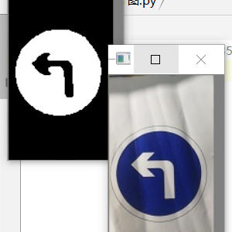
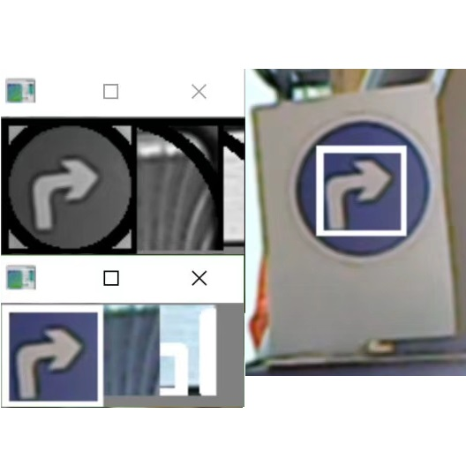
01 标志识别
图像处理 - ROI截取方案
Capturing the ROI
优化
霍夫圆变换
只处理上半截图像
减少一般处理时间
1. 标准霍夫圆变换太耗时，只能达到秒级
2. 梯度霍夫圆变换测试结果呈现不稳定
用作备选方案
直接进行模板匹配
1. 太耗时
2. 只能定尺度匹配
3. 不能解决微小旋转
最终方案：颜色分割
1. 干扰信息少
2. 颜色分水岭可以精确控制
可控性高
3. 测试结果呈现稳定
4.效率高，数量级达到10毫秒

Slide 10
谢谢聆听!
Thank you!

